Slide 1
Пэчворк снова в моде!
История рукоделия в стиле пэчворк для учащихся 7 - 11 классов
Автор:
Ольга Михайловна Степанова
учитель английского языка
МБОУ «Цивильская СОШ №1
имени Героя Советского Союза М.В. Силантьева»
города Цивильск Чувашской Республики
2016

Slide 2
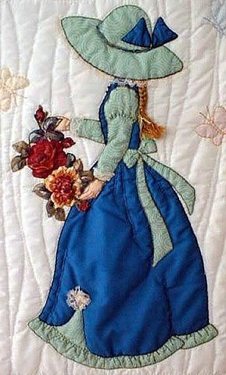
В переводе пэчворк означает «шитье из лоскутков». Заниматься данной техникой шитья начали более трех тысяч лет назад, поэтому родины у этой техники нет. Известно, что буквально у всех народов и стран были задатки данного рукоделия, которое еще называли текстильной мозаикой.
Но именно в Америке и Великобритании эта техника превратилась в нечто большее, чем шитье. Там рукодельницы стали создавать настоящие шедевры декоративно - прикладного искусства.

Slide 3
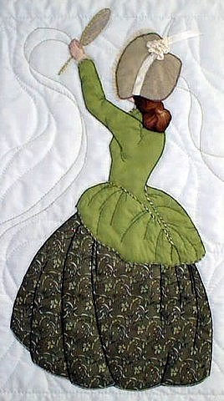
Считается, что лоскутное шитье изначально получилось явно не по любви к этому рукоделию, а в первую очередь ради того, чтобы немного сэкономить на материи. Но впоследствии тяга к прекрасным вещам сказалась на истории ее возникновения.
Рассказывают, что в 16 веке в Англии были завезены ткани необычной расцветки. Эти роскошные и яркие ткани в то время были доступны только очень состоятельным гражданам, поэтому считалось, что кто имеет изделия из этих тканей, должен быть очень богатым человеком в Великобритании.

Slide 4
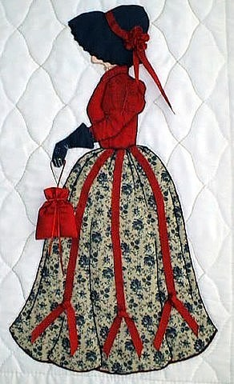
Но вскоре правительство запретило ввоз и распространение индийского ситца, что сделало его абсолютно недоступным даже для зажиточного населения.
Экономные хозяюшки пришли к общему решению задачи и стали изготавливать различные изделия, полотна, сшитые как раз именно из ситца, а оставшиеся обрезки оставались в качестве дополнения к декоративным аппликациям.

Slide 5
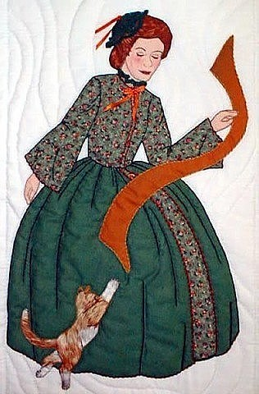
Таким образом, техника перекочевала из Англии в другие страны, и превратилась в современный вид декоративно прикладного искусства. Но и по сей день, хоть эта техника и стала родной для многих народов, все - таки считается истинным атрибутом традиционного американского интерьера.
Именно американские мастерицы сделали и сохранили традицию шитья из лоскутков ткани, в результате чего эта техника стала так популярна среди других техник ручного творчества.

Slide 6
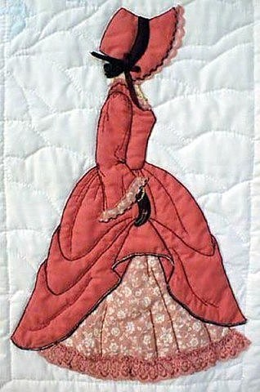
Эти две великие державы считаются законодателями распространения данной техники, где научились выполнять довольно сложные по мотивам и рисункам узоры.
Англо-американское лоскутное шитье со временем становится более знаменитым и в результате у него появляется все большее количество поклонников и поклонниц.

Slide 7
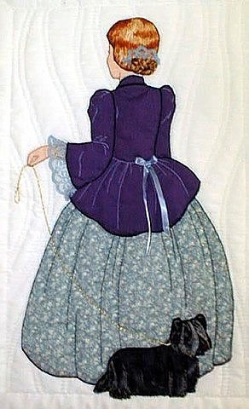
Несмотря на то, что изготовлением пэчворка заинтересовались и мужчины, которые стали наносить его на металлическую основу, холст, штукатурку, дерево, все – таки женщины - мастерицы остались верны настоящим традициям изготовления этой техники и продолжают работать, как и раньше с лоскутками, нитками и иголкой. Приступая к работе, все необходимо тщательно продумать, ведь даже не правильно подобранные цвета ткани могут навсегда лишить интереса, к продолжению заниматься этим творческим делом.

Slide 8
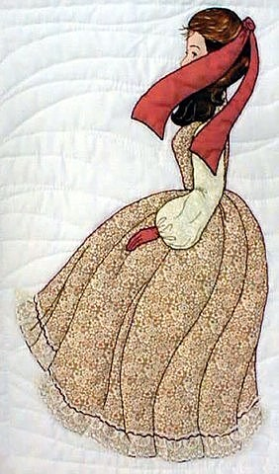
Не стоит бояться приступать, главное начать, а все остальное получится в процессе знакомства с этой удивительной техникой лоскутного шитья.
Но чтобы начать работу над ним необходимо сначала вдохновиться атмосферой Старой Англии, представить, что бы хотелось выполнить, подготовить эскиз, собрать все необходимые материалы и сделать! И нет особого значения, за какое изделие можно приступить и выполнить его в первый раз, главное настрой и желание.

Slide 9
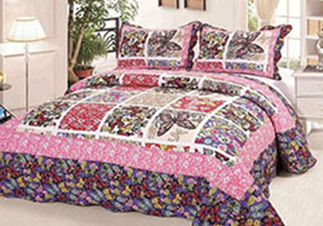
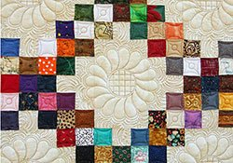
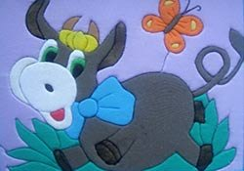
Пэчворк - это удивительный вид рукоделия,
с помощью которого создается цельное изделие, это может быть покрывало, одеяло, салфетки, подушки, различные украшения для интерьера. Они сшиваются из разноцветных кусочков ткани по принципу мозаики.
Сегодня это уже не только хобби для домохозяек. В настоящее время этому виду рукоделия посвящаются целые выставки,
открываются школы, где обучают технике лоскутного шитья, а знаменитые дизайнеры со всего мира создают свои коллекции одежды, обуви и сумок в этом стиле.

Slide 10
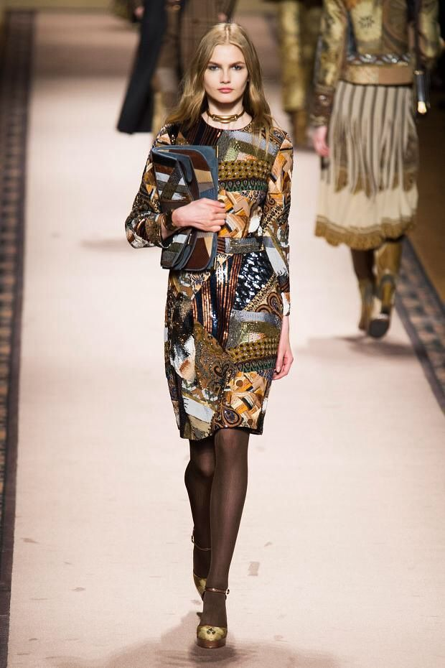
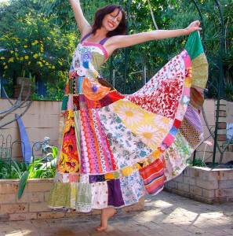
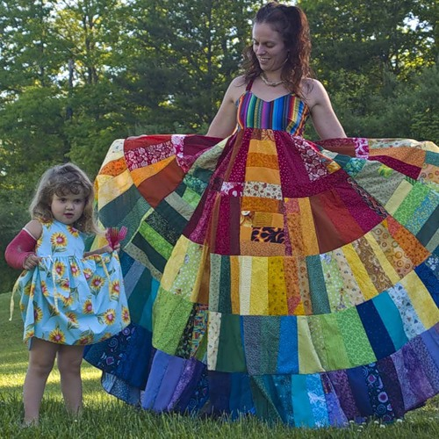
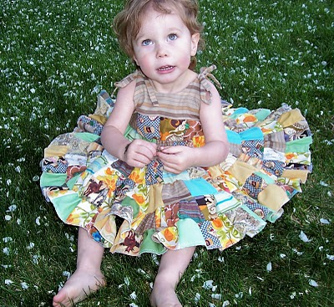

Slide 11
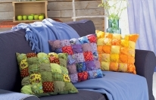
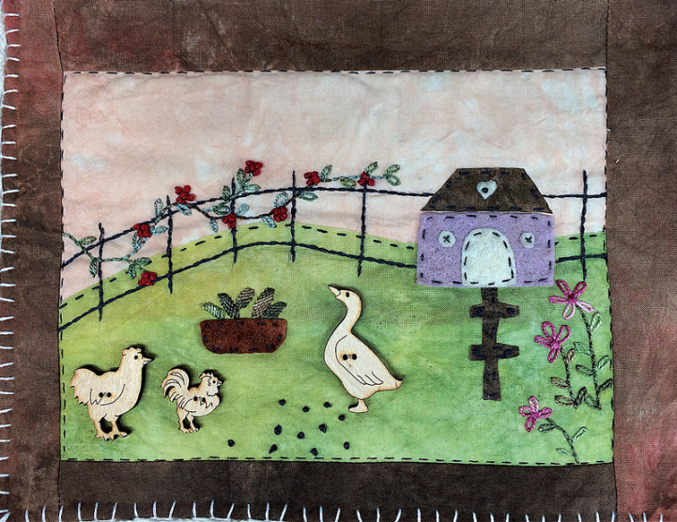
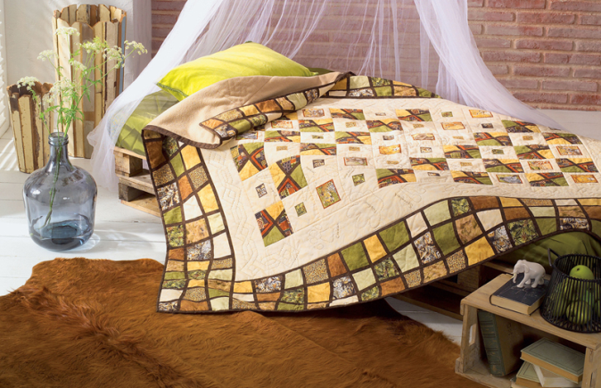
Пусть рукоделие
в стиле
Пэчворк доставит
Вам
массу удовольствия!

Slide 12
Источник
http://rukodelielux.ru/pechvork-dlya-nachinayushhih
http://mtdata.ru/u22/photo2F70/20480303036-0/original.jpg#20480303036
http://mtdata.ru/u30/photoC490/20372594432-0/original.jpg#20372594432
http://mtdata.ru/u22/photoDB0B/20595667281-0/original.jpg#20595667281
http://mtdata.ru/u30/photo6D6A/20818740130-0/original.jpg#20818740130
http://mtdata.ru/u22/photo8541/20703375885-0/original.jpg#20703375885
http://mtdata.ru/u30/photo17EA/20041812979-0/original.jpg#20041812979
http://mtdata.ru/u22/photoA100/20264885828-0/original.jpg#20264885828

